Slide 1

КНИГА ПАМЯТИ

Slide 2

Филиал МДОУ - детский сад № 3 р.п. Земетчино
КНИГА ПАМЯТИ
Посвящается 80 – летию Победы в Великой Отечественной войне
2025 год

Slide 3
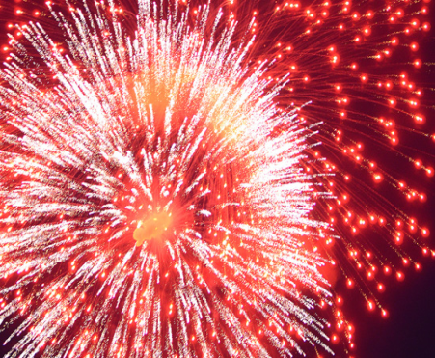
Склонили головы цветы
Над братскою могилой.
За подвиг высшей Чистоты
Салют вам, дорогие.
Мы вспомним всех по именам,
Кто пал на поле брани.
И замолкает вся страна
На пять минут молчания.
Не залечить душевных ран,
Хоть годы миновали.
И седовласый ветеран
Кропит слезой медали
Пусть россыпь радужных огней
Взлетает в поднебесье.
Салют, как реквием о тех,
Кого мы помним вечно.
За этот мирный небосклон,
За звёзды в небе синем,
Примите низкий наш поклон
Сыны Святой России.
Гремит над Родиной салют
В великий день Победы.
И снова в памяти встают
Дела отцов и дедов.
С врагом жестокий бой вели
Четыре долгих года.
Освободители земли,
Вы в памяти народа.

Slide 4

День Победы в Великой Отечественной войне - всенародный праздник.
Нет в России семьи, которую война обошла стороной. Поэтому в этот день в каждой семье чествуют ветеранов, вспоминают тех, кто остался на полях сражений, и тех, кто после войны налаживал мирную жизнь.
Цель проекта «Книга Памяти»: приобщение детей старшего дошкольного возраста к истории Великой Отечественной войны через историю их семей, сохранение памяти об участниках войны и тружениках тыла.

Slide 5
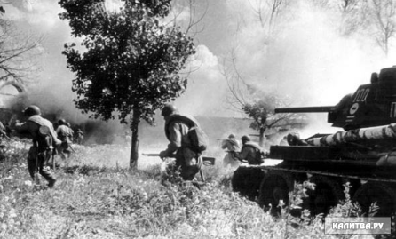
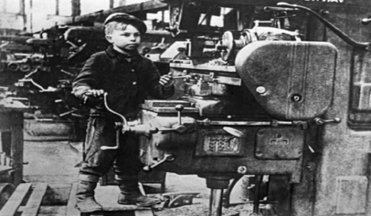
Вспомним всех поименно,
Сердцем вспомним своим.
Это нужно не мертвым,
Это нужно живым.
При создании «Книги Памяти» мы руководствовались идеей и долгом – хранить память об участниках войны, передать священную память о павших, воспитывать в душе каждого ребенка чувство благодарности к родному человеку из его семьи, отдавшему свой гражданский долг на ратном и трудовом фронтах войны.

Slide 6
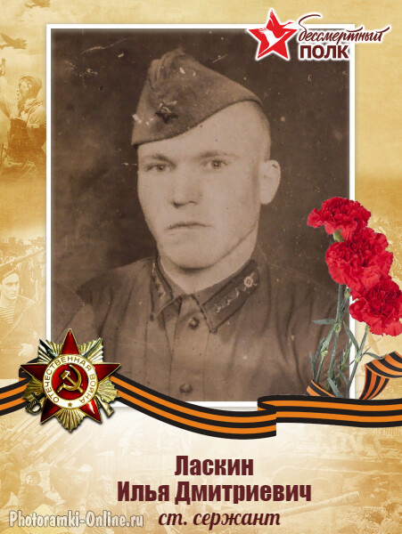
Ласкин Илья Дмитриевич
16.08.1918 г. – 13.10.2005 г.
Прадедушка Сони Ш.
В 18 лет был призван в ряды Советской армии
для прохождения воинской службы Николо –
Пестровским РВК, с.Серман Пензенской области.
В период прохождения службы началась Великая
Отечественная война.
Воевал в воинской части 76 мотострелкового полка
36 мотострелковой дивизии.
Награды: медаль «За отвагу»,
орден Отечественной войны 2 степени.
Имел 5 детей, 8 внуков, 11 правнуков

Slide 7

Ёрин Семён Терентьевич
02.11.1925 г. – 22.12.1988 г.
Прадедушка Вари Н.
18 апреля 1943 года был призван Земетчинским РВК на защиту Родины и
зачислен в 376 запасной стрелковый полк, в 1-ый стрелковый батальон.
25 марта 1944 года был ранен в левое бедро и получил множественные осколочные
ранения. В госпитале №1757 пролечился по июль месяц 1944 года, затем был
Направлен в 145-ый запасной стрелковый полк. С июля 1944 года по июль 1945 года
участвовал в боях в составе 30-го отдельного батальона охраны – стрелком.
В составе 1-го Прибалтийского фронта участвовал в операциях
по освобождению Латвии и Литвы.
С июля по ноябрь 1945 года продолжал участвовать в боях в составе 66 отдельного
батальона охраны. С ноября 1945 года еще целых 3 года воевал с недобитыми
фашистами в Румынии, Венгрии, в горах Югославии, боролся с «лесными
братьями» в Риге, с бандеровцами в Западной Украине.
Домой вернулся только в 1948 году.
Награжден Орденом Отечественной войны 2 степени, медалями «За боевые
заслуги», «За отвагу», «За победу над Германией в Великой Отечественной
войне 1941-1945 г.г.», «За взятие Кенигсберга», «20 лет Победы в ВОВ»,
«30 лет Победы в ВОВ»,«40 лет Победы в ВОВ», Знаком «25 лет Победы в ВОВ»
и др. наградами.
Вырастил четверых детей – трех дочерей и сына.
Notes:
7

Slide 8
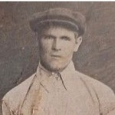
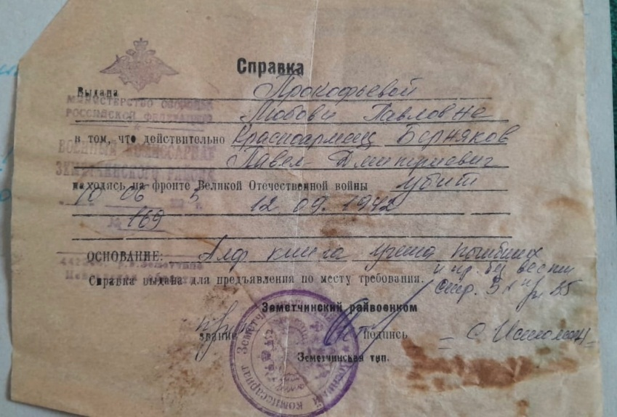

Берняков Павел Дмитриевич
1905г. – сентябрь 1942 г.
Прапрадедушка Ильи К.
На фронт Павла, отца шестерых детей, призвали летом
1941 года, ему было 36 лет. В составе 5-го конного корпуса
сдерживал натиск врага на северо-востоке Украины.
Войска отходили, и сентябрь 1942 года Павел встретил под
Сталинградом. Оборона высоты 220 (Чепелев курган)
рядом с хутором Калмыковским стала для него последним
боем. Жене Ефросинье принесли извещение из военкомта
о том, что ее муж пропал без вести. Разбирать тела
погибших при обороне Чепелева кургана стали только
После окончания Сталинградской битвы (2 февраля 1943 г.)
в марте 1943 года. В братской могиле захоронено около
500 солдат. Среди них и Павел Берняков.

Slide 9
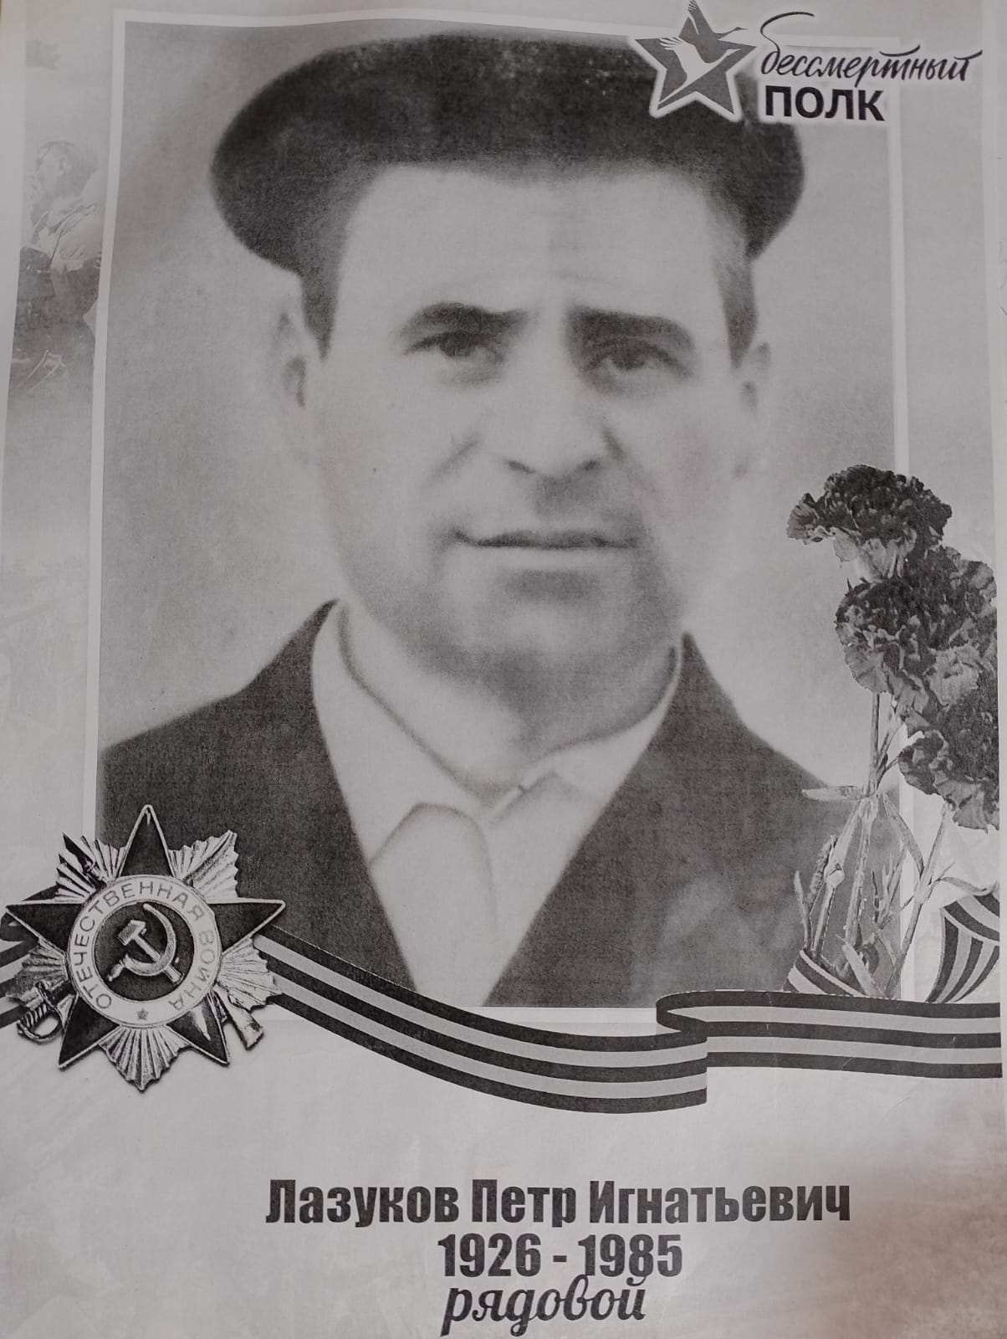
Лазуков Петр Игнатьевич
1926 г.р. – 28.10.1985 г.
Прапрадедушка Мелании
02.11.1942 года Земетчинским РВК был призван на
службу в Советскую Армию. Звание – рядовой, красно-
армеец. Являясь наводчиком орудия 193-го артиллерий-
ского полка, 6-й гвардейской дивизии, 2-го Прибалтийского
Фронта, в боях за г. Шауляй Литовской ССР
23 февраля 1945 года в наступлении был тяжело ранен
разрывной пулей в левую ногу ( справка эвакогоспиталя
№1371за №804 от 16.08.1945 г.)
Награжден медалями
«За победу над Германией
в ВОВ 1941-1945 г.г.»
и «За отвагу».

Slide 10
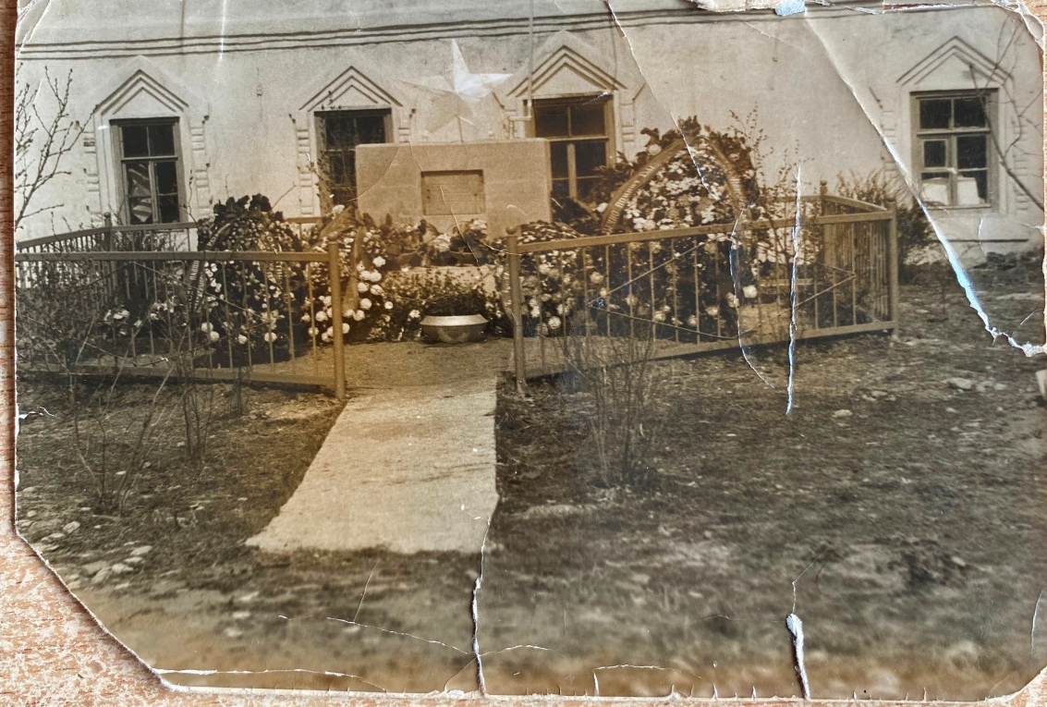
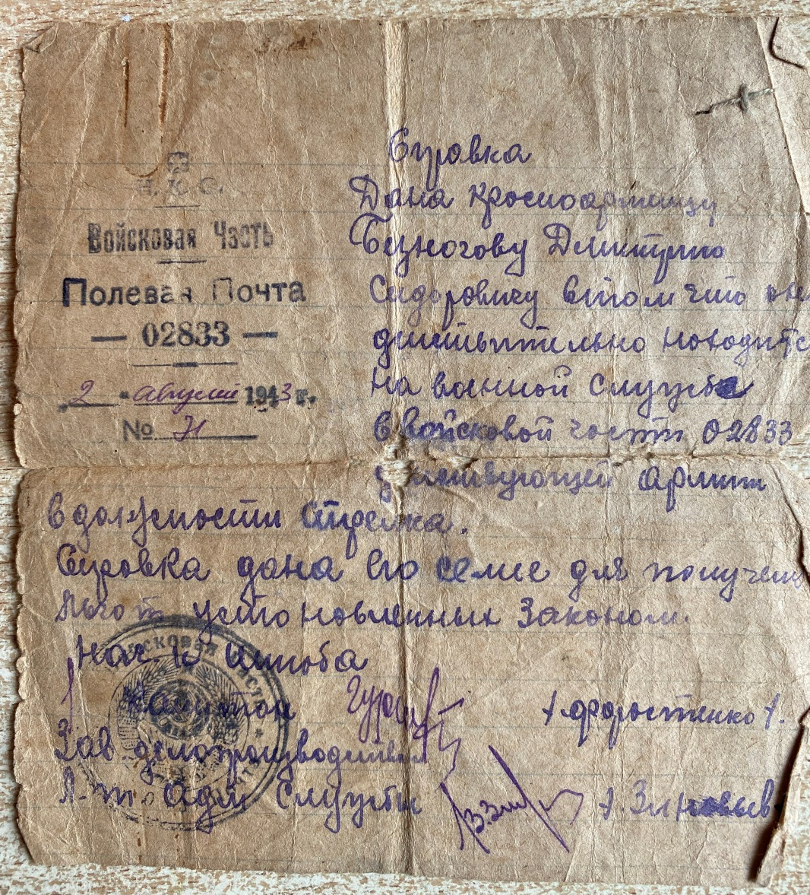
Безногов Дмитрий Сидорович

Slide 11
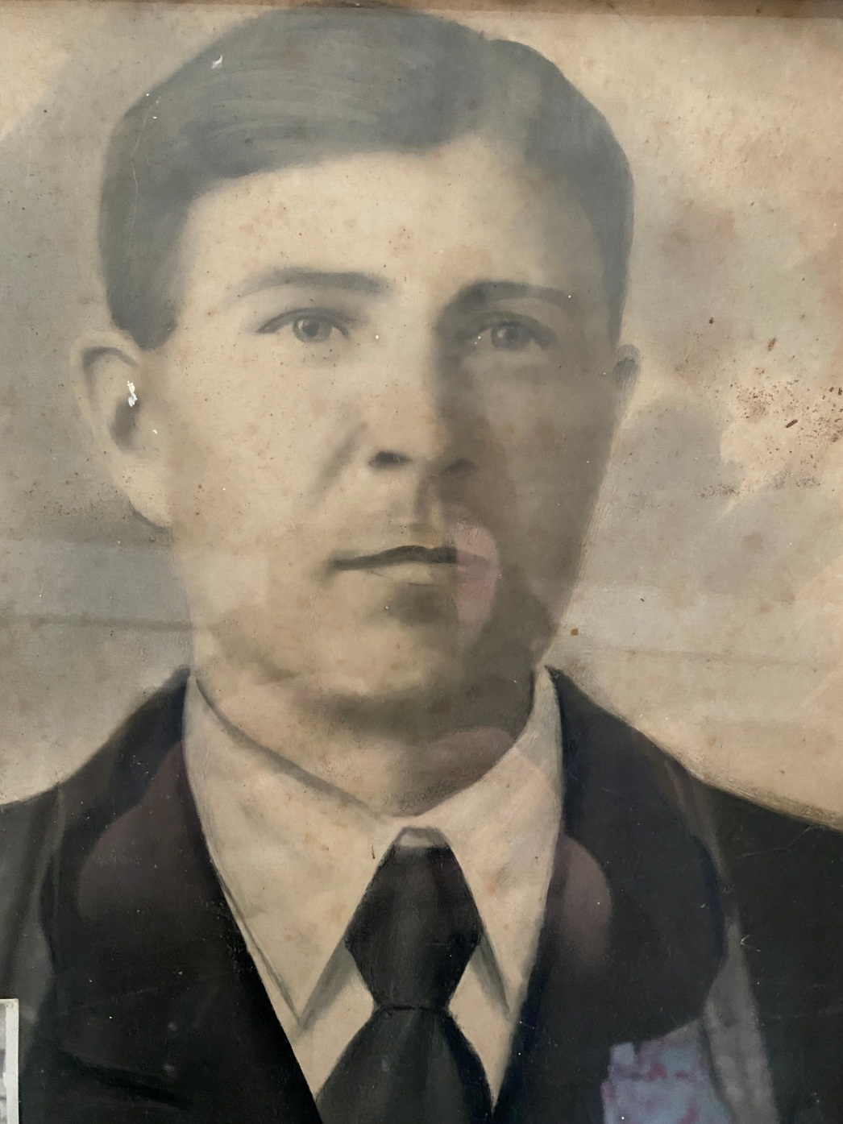
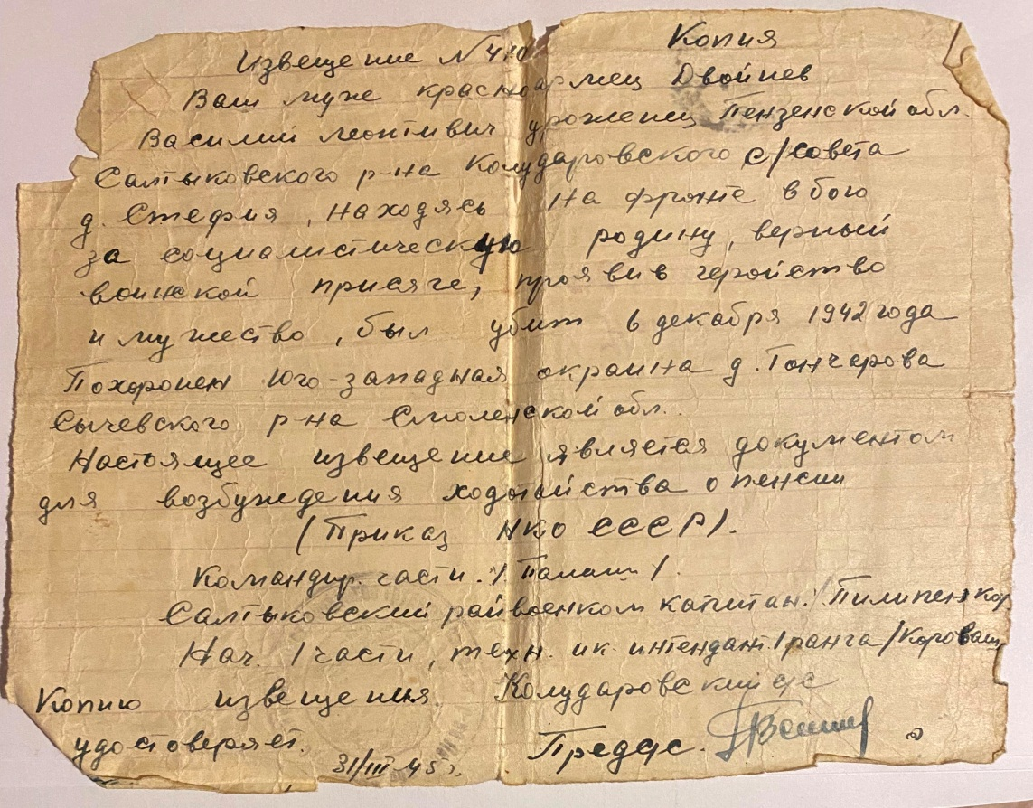
Двойнев Василий Леонтьевич
16.03.1900 г. – декабрь 1942 г.
Дедушка воспитателя Костиной Л.В.

Slide 12
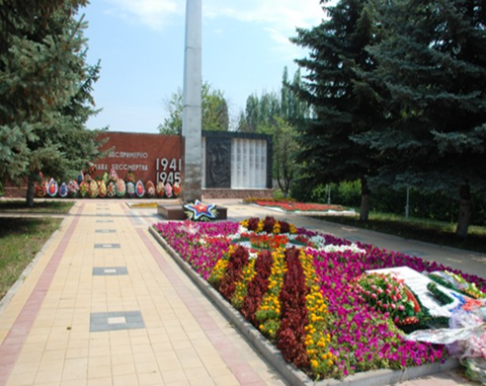
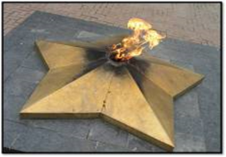
Застыли ели в карауле,
Синь неба мирного ясна.
Идут года. В тревожном гуле
Осталась далеко война.
Но здесь, у граней обелиска,
В молчанье голову склонив,
Мы слышим грохот танков близко
И рвущий душу бомб разрыв.
Мы видим их - солдат России,
Что в тот далёкий грозный час
Своею жизнью заплатили
За счастье светлое для нас.

Slide 13
Склонили головы цветы
Над братскою могилой.
За подвиг высшей Чистоты
Салют вам, дорогие.
Мы вспомним всех по именам,
Кто пал на поле брани.
И замолкает вся страна
На пять минут молчания.
Не залечить душевных ран,
Хоть годы миновали.
И седовласый ветеран
Кропит слезой медали
Пусть россыпь радужных огней
Взлетает в поднебесье.
Салют, как реквием о тех,
Кого мы помним вечно.
За этот мирный небосклон,
За звёзды в небе синем,
Примите низкий наш поклон
Сыны Святой России.
Гремит над Родиной салют
В великий день Победы.
И снова в памяти встают
Дела отцов и дедов.
С врагом жестокий бой вели
Четыре долгих года.
Освободители земли,
Вы в памяти народа.

Slide 14
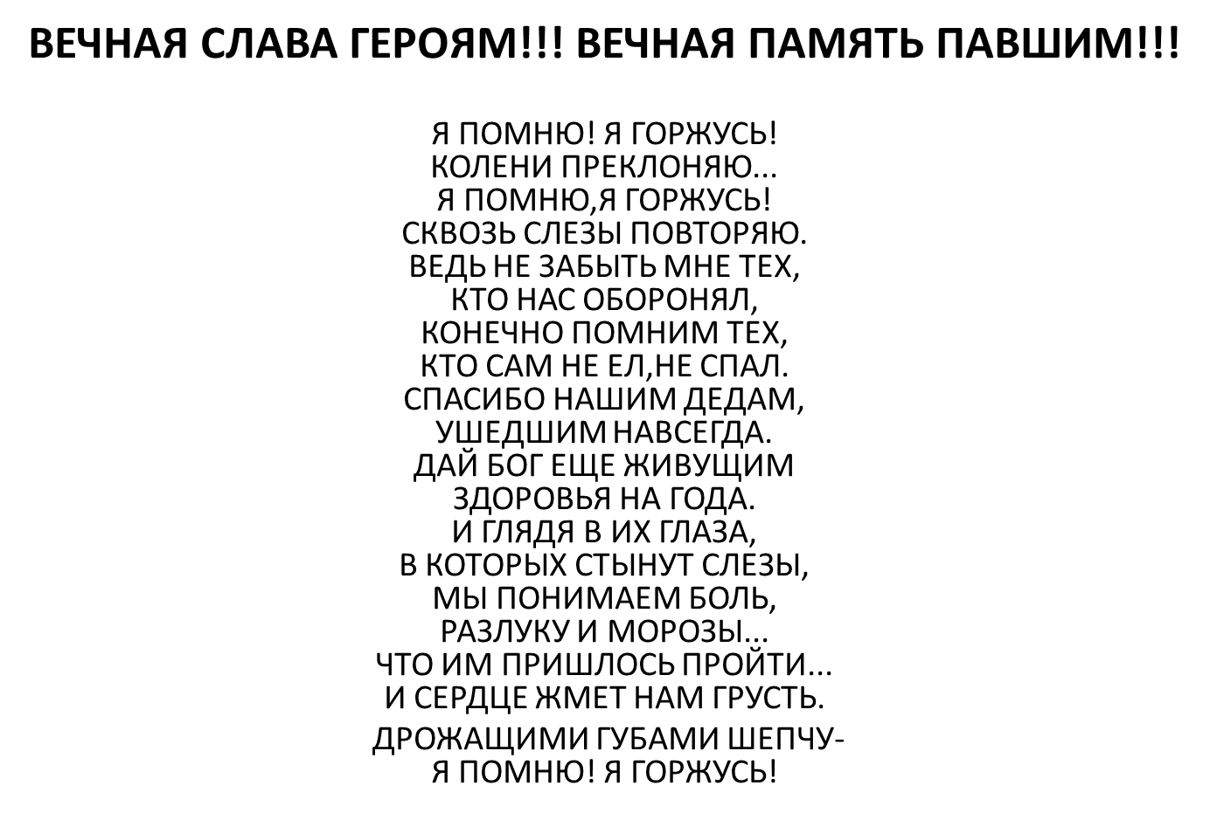

Slide 15
Без памяти о прошлом ни у одного народа не может быть будущего. Горечь и скорбь до сих пор живут в сердцах многих наших граждан, пытающихся выяснить судьбу своих близких, пропавших без вести в Великую Отечественную войну. За многие тысячи километров едут они к местам былых сражений, где сложили свои головы дорогие им люди.
Низкий поклон всем, вынесшим на своих плечах тяготы и лишения военного лихолетья, превозмогавшим боль, кровь и смерть!
Низкий поклон и благодарность потомков всем, кто поднял страну из руин, кто всей своей жизнью показал, каким должно быть поколение Победителей!!!

